Slide 1
CHỦ ĐỀ 4
DỮ LIỆU VÀ BIẾN TRONG CHƯƠNG TRÌNH

Slide 2






Khởi Động
Em hãy ghép nối các thông tin trong các bảng ghim sau vào đúng dạng của nó.
Đơn xin phép nghỉ học giờ thể dục của bạn Lan.
Tiếng bé cười khoái chí khi tiếng nhạc vừa vang lên.
Tiếng ve kêu râm ran trong sân trường.
Tiếng sáo trúc trong buổi hòa nhạc.
Dạng văn bản
Dạng hình ảnh
Dạng âm thanh
Bài văn mô tả Hồ Gươm của bạn An.
Hình chụp Văn Miếu – Quốc Tử Giám.
Hình vẽ các loài động vật trên tường.
Tiếng còi
xe tải inh ỏi ngoài đường.

Slide 3
Khám phá
Một số kiểu dữ liệu cơ bản trong Pascal
Tìm hiểu về biến và cách khai báo biến
Tìm hiểu về hằng và cách khai báo hằng

Slide 4





1. Một số kiểu dữ liệu cơ bản trong Pascal
  Là kiểu số thực.
  Phạm vi giá trị:
Giá trị tuyệt đối trong khoảng 2.9x10⁻³⁹ đến 1.7x10³⁸ và số 0.
  Ví dụ: -2.5, 1, 0.86.
- Là kiểu kí tự.
- Phạm vi giá trị:
1 kí tự trong bảng chữ cái.
Ví dụ: ‘a', ‘A', ‘1', ‘+',
‘ '.
  Là kiểu số nguyên.
  Phạm vi giá trị:
  -32768 đến 32767.
  Ví dụ: 3, -9, 0.
Integer
Char
Real
- Là kiểu logic.
- Phạm vi giá trị:
True, False.
- Ví dụ: True, False.
  Là kiểu xâu kí tự.
  Phạm vi giá trị:
Tối đa 255 kí tự.
  Ví dụ: ‘Chao cac ban', ‘2/9/1945'.
Boolean
String

Slide 5
1. Có các kiểu dữ liệu cơ bản nào trong Pascal?
✓
✓
✓
✓
✓
✓
✓
✓
✓
✓

Slide 6
Kí hiệu của các phép toán số học trong ngôn ngữ Pascal:
Kí hiệu | Phép toán | Kiểu dữ liệu
+ | Cộng | Số nguyên, số thực
- | Trừ | Số nguyên, số thực
* | Nhân | Số nguyên, số thực
/ | Chia | Số nguyên, số thực
div | Chia lấy phần nguyên | Số nguyên
mod | Chia lấy phần dư | Số nguyên

Slide 7
1. Có các kiểu dữ liệu cơ bản nào trong Pascal?
3*x*x+2
(3*x*x+2)/(y-1)
(3*x*x+2)*(x*x+y)/(y-1)

Slide 8


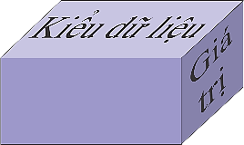
2. Tìm hiểu về biến và cách khai báo biến
Em hãy tính giá trị của biểu thức P:
P=21
P=3
P=1
P=13
Duy?
Tên của em để phân biệt em với mọi người xung quanh.
Tên biến đại diện cho ô nhớ trong máy tính.
Chương trình có thể truy xuất ô nhớ (lấy hoặc ghi giá trị) thông qua tên biến.
Khôi?
Tên biến
Nhân?
Bình?

Slide 9

2. Tìm hiểu về biến và cách khai báo biến
Biến là đại lượng được đặt tên dùng để lưu trữ dữ liệu.
Cú pháp khai báo biến:
var <danh sách biến>: <kiểu dữ liệu>;
boolean
char
integer
string
real
Ví dụ 2: Để viết chương trình tính giá trị của biểu thức P, em cần sử dụng 2 biến P và x thuộc kiểu dữ liệu số thực. Em viết khai báo biến như sau:

Slide 10
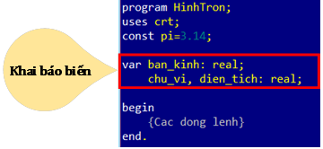
2. Tìm hiểu về biến và cách khai báo biến
Ví dụ 3: Chương trình tính chu vi, diện tích hình tròn:
Câu lệnh khai báo biến ban_kinh, chu_vi, dien_tich nằm ở phần ………………………
Biến ban_kinh thuộc kiểu dữ liệu .………………………………………………………….
Biến chu_vi, dien_tich thuộc kiểu dữ liệu …………………………………………………..
khai báo
số thực (real)
số thực (real)

Slide 11
3. Tìm hiểu về hằng và cách khai báo hằng
Hằng là đại lượng có giá trị không đổi trong suốt quá trình thực hiện chương trình.
Cú pháp khai báo hằng:
const <tên hằng> = <giá trị >;
Ví dụ khai báo hằng pi:
Ví dụ khai báo hằng đơn giá:

Slide 12
Trải nghiệm
Bài toán in số nguyên
Bài toán in hồ sơ học sinh
Bài toán tính tiền bút

Slide 13

1. Bài toán in số nguyên
Em hãy đánh dấu ✓ vào ô đúng/sai. Nếu sai hãy sửa lại cho đúng.
Chữ số hàng chục
Đúng
Sai
INPUT=?
a=
10 div ab
✓
ab div 10
ab
………………………………
b=
ab mod 100
✓
ab mod 10
………………………………
OUTPUT=?
Chữ số hàng đơn vị

Slide 14
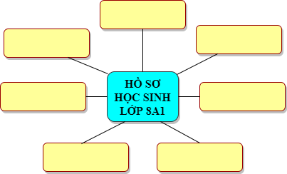
2. Bài toán in hồ sơ học sinh
ho_ten:string
stt:byte
ngay_sinh:string
hanh_kiem:string
gioi_tinh:string
hoc_luc:string
dtb:real

Slide 15
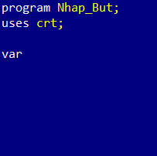
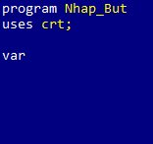
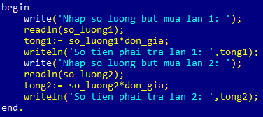
3. Bài toán tính tiền bút
…………………………………………………………
so_luong1,so_luong2 : integer;
tong1, tong2: longint;
………………………………………………..
………………………………………………..
const don_gia=3000;

Slide 16


Ghi nhớ
Một số kiểu dữ liệu thường dùng của biến trong Pascal là: integer, real, char, boolean và string.
Biến và hằng là các đại lượng được đặt tên dùng để lưu trữ dữ liệu.
Giá trị của biến có thể thay đổi, còn giá trị của hằng không thay đổi trong suốt quá trình thực hiện chương trình.

